Slide 1



2023-1-EE01-KA220-ADU-000150753
PROGRAMA DE FORMACIÓN
UNIDAD DE APRENDIZAJE 6: Creación de redes
Financiado por la Unión Europea. Sin embargo, los puntos de vista y opiniones expresados son únicamente los del autor o autores y no reflejan necesariamente los de la Unión Europea o de la Agencia Nacional de Estonia. Ni la Unión Europea ni la autoridad que concede la ayuda pueden ser considerados responsables de ellos.

Slide 2

LECCIÓN 1: ¿QUÉ ES EL NETWORKING?

Slide 3

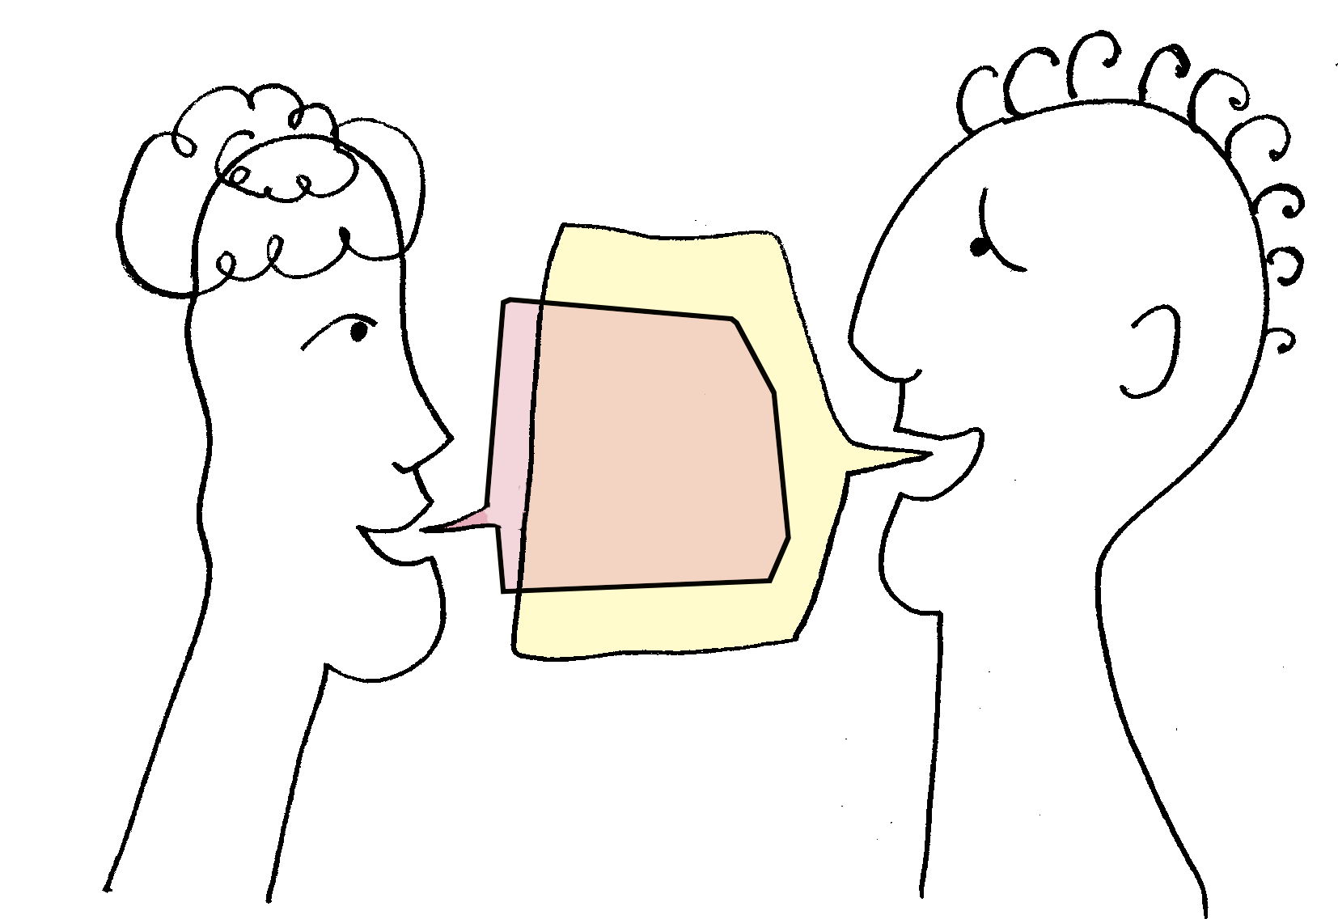
  DEFINICIÓN DE NETWORKING
El networking es el proceso de conectar con otras personas de tu campo o sector. Esto se puede hacer en persona, a través de plataformas online o asistiendo a eventos o talleres.
El networking es el proceso de establecer conexiones y construir relaciones. Estas conexiones pueden proporcionarte consejos y contactos, lo que puede ayudarte a tomar decisiones profesionales informadas.
El networking es la acción de interactuar con otras personas para intercambiar información y desarrollar contactos profesionales o sociales.

Slide 4
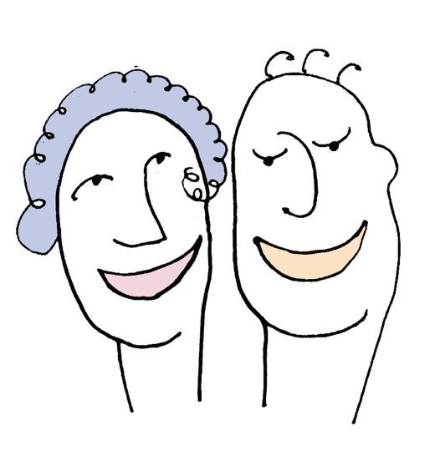
  DEFINICIÓN DE NETWORKING
El networking puede ser beneficioso tanto para las personas como para las empresas. En el caso de las personas, puede ayudarles a establecer relaciones, aprender nueva información y crear conexiones que conduzcan a nuevas oportunidades.
El networking puede ayudar a generar nuevos contactos y crear oportunidades de colaboración. Independientemente de por qué decida hacer networking, lo importante es ser auténtico y sincero en sus interacciones. Cuando se hace correctamente, el networking puede ser una herramienta poderosa para establecer relaciones y alcanzar el éxito.

Slide 5

  NETWORKING
Ventajas del networking
El networking es la clave del éxito. Es una herramienta estratégica que abre las puertas a nuevas oportunidades.
Desarrolle su confianza en sí mismo
Mejora tu perfil profesional
Obtenga una perspectiva diferente
Obtenga una respuesta a cada pregunta
Haz crecer tu marca personal
Desarrolla tu confianza
Desarrolle relaciones duraderas
Obtén asesoramiento y apoyo profesional

Slide 6

  HABILIDADES PARA ESTABLECER CONTACTOS
Habilidades básicas para establecer contactos
Escuchar activamente
es más que simplemente oír, es la capacidad de concentrarse en lo que dice el interlocutor.
La comunicación
El networking te brinda la oportunidad de comunicar tus ideas a los demás y explicarles tu potencial.
Positividad
es la actitud, la perspectiva y la mentalidad que tienes cuando interactúas con los demás;
Habilidades interpersonales
mostrar interés genuino por los demás y mantener relaciones positivas.
Presentación
las habilidades necesarias para crear y realizar una presentación convincente que comunique eficazmente información e ideas;
Hablar en público
el arte de comunicarse eficazmente con un público pequeño o numeroso.

Slide 7
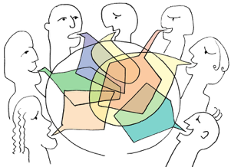
  EL PATRIMONIO Y LAS REDES
El patrimonio determina la forma en que las personas se identifican con los lugares donde viven, trabajan y se divierten. Sin embargo, el papel del patrimonio suele quedar relegado en los debates y planes sobre cómo queremos que se desarrollen los lugares en el futuro.
En un momento en el que el gobierno está transfiriendo más poder a las ciudades y a las autoridades locales, el patrimonio debe considerarse un diferenciador fundamental: un activo estratégico que enriquece el potencial social y económico de los lugares de todo el PAÍS.
Los activos y las actividades patrimoniales desempeñan un papel fundamental en la remodelación de nuestros paisajes, paisajes urbanos e identidades. Nuestra investigación explica cómo los ciudadanos, las organizaciones, las empresas y los diferentes niveles de gobierno pueden utilizar el potencial del patrimonio para mantener identidades locales distintivas y apoyar el desarrollo y la prosperidad de los lugares.
Se recomienda que las organizaciones patrimoniales, grandes y pequeñas, sean más abiertas y estén mejor conectadas, tanto dentro de las propias organizaciones como entre ellas, y dentro y fuera del sector patrimonial. Esto ayudará a los ciudadanos proactivos en materia de patrimonio a convertirse en creadores, participantes y colaboradores en la gestión y el uso del patrimonio, algo que ya es evidente en muchos países. Queremos ver un modelo patrimonial amplio, inclusivo y dinámico que tenga un impacto social valioso y visible. Esto se denomina «patrimonio en red».

Slide 8
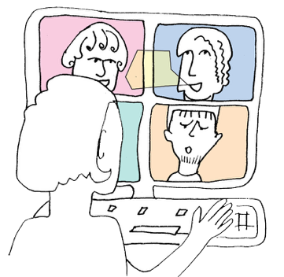
  EL PATRIMONIO Y LAS REDES
El patrimonio: importancia para el sentido y el funcionamiento del lugar
El patrimonio determina la forma en que las personas se identifican con los lugares donde viven, trabajan y se divierten. Sin embargo, el papel del patrimonio suele quedar relegado en los debates y planes sobre cómo queremos que se desarrollen los lugares en el futuro.
En un momento en el que el gobierno está transfiriendo más poder a las ciudades y a las autoridades locales, el patrimonio debe considerarse un diferenciador fundamental: un activo estratégico que enriquece el potencial social y económico de los lugares de todo el PAÍS.
Los activos y las actividades patrimoniales desempeñan un papel fundamental en la remodelación de nuestros paisajes, paisajes urbanos e identidades. Nuestra investigación explica cómo los ciudadanos, las organizaciones, las empresas y los diferentes niveles de gobierno pueden utilizar el potencial del patrimonio para mantener identidades locales distintivas y apoyar el desarrollo y la prosperidad de los lugares.
Se recomienda que las organizaciones patrimoniales, grandes y pequeñas, sean más abiertas y estén mejor conectadas, tanto dentro de las propias organizaciones como entre ellas, y dentro y fuera del sector patrimonial. Esto ayudará a los ciudadanos proactivos en materia de patrimonio a convertirse en creadores, participantes y colaboradores en la gestión y el uso del patrimonio, algo que ya es evidente en muchos países. Queremos ver un modelo patrimonial amplio, inclusivo y dinámico que tenga un impacto social valioso y visible. Esto se denomina «patrimonio en red».

Slide 9
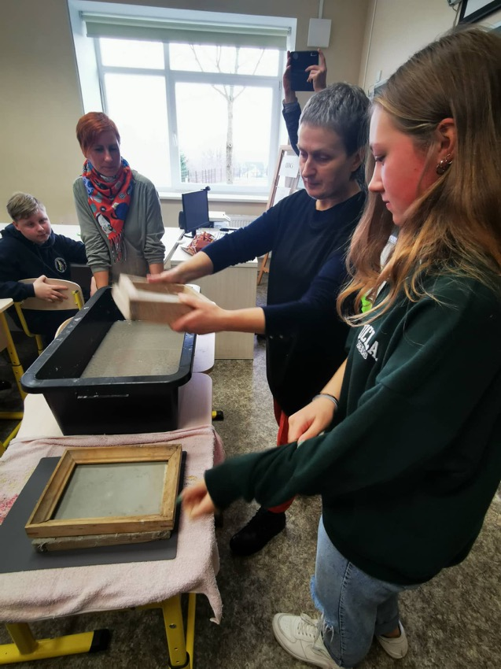
  Mejores prácticas
Ejemplo 1 de talleres creativos para jóvenes, relacionados con el patrimonio cultural, en el campamento creativo de verano para niños «Dibujo Lituania».
La cuestión del empleo de las comunidades rurales circundantes, los niños en edad escolar y, en especial, los jóvenes, durante las vacaciones de verano sigue siendo muy relevante.
La asociación ecocomunitaria del pueblo de «Melkis» decidió emprender un proyecto que garantizara a los niños unas vacaciones significativas en la naturaleza y les proporcionara nuevas impresiones y habilidades a largo plazo. También se pretendía reunir a las comunidades multiétnicas vecinas con un objetivo común: conocerse, descubrir las similitudes y diferencias culturales y desarrollar el amor por su país y su cultura. La mayoría de las actividades se llevaron a cabo de forma voluntaria.

Slide 10
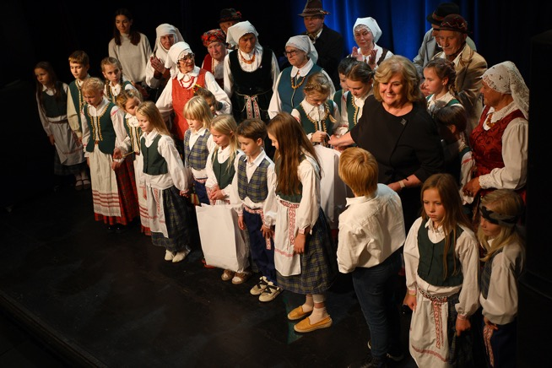
  Mejores prácticas
Ejemplo 2 de talleres creativos para jóvenes, con participación del patrimonio cultural en el campamento creativo infantil de verano «Dibujo Lituania».
El objetivo principal del proyecto «Plein air creativo infantil de verano: las plantas del prado, fuente de creatividad» es desarrollar la comprensión de la cultura de las comunidades étnicas cercanas, la responsabilidad personal y social mutua de los participantes en el plein air, formar habilidades de comunicación benevolentes y familiarizarse con el mundo de las plantas y los medios de expresión artística.
El plein air se dedicó al centenario del nacimiento de Eugenija Šimkūnaitė, doctora habilitada en ciencias biológicas. E. Šimkūnaitė estudió y describió científicamente las plantas medicinales, y pudo comparar la experiencia de la herboristería y la medicina popular lituanas. La Dra. E. Šimkūnaitė dedicó toda su vida al estudio de las plantas medicinales, la medicina popular y la historia local. Por lo tanto, el tema propuesto para el plein air es «Las plantas de pradera: una fuente de creatividad». De este modo, el objetivo es animar a la sociedad lituana a interesarse por las plantas medicinales y la medicina popular, descubrir los beneficios de la arteterapia mediante el dibujo de la naturaleza y profundizar en diversas técnicas de dibujo y otras formas de representación artística (recortes de papel, bordados y otras).

Slide 11








2023-1-EE01-KA220-ADU-000150753
Gracias por su atención
SOCIOS
Financiado por la Unión Europea. Sin embargo, los puntos de vista y opiniones expresados son únicamente los del autor o autores y no reflejan necesariamente los de la Unión Europea o de la Agencia Nacional de Estonia. Ni la Unión Europea ni la autoridad que concede la ayuda pueden ser considerados responsables de ellos.

